Slide 2
Kovček z najboljšim orodjem za delo na terenu
(Dynamics 365 for Field Service)
Matjaž Jug
Vodja projektov

Slide 3
Kaj je
Upravljanje dela na terenu?

Slide 4
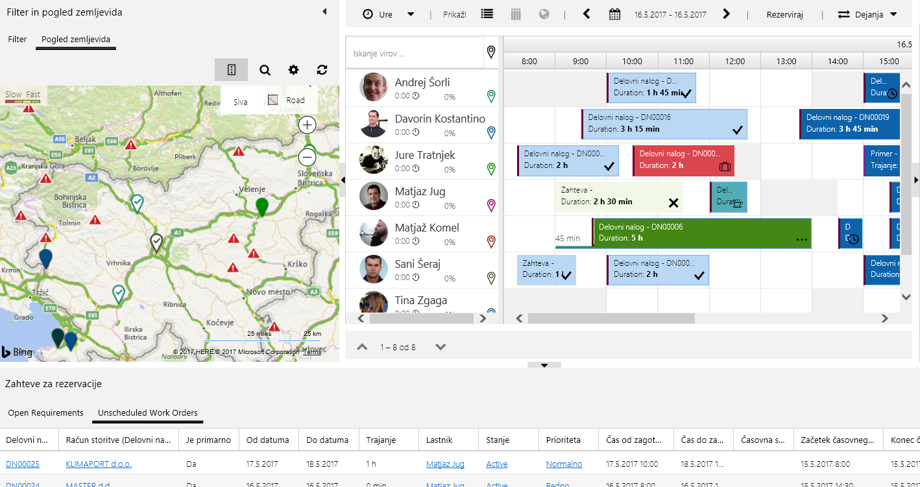
FSM – Field Service Management
Je s programsko opremo
podprto upravljanje z viri
na terenu

Slide 5
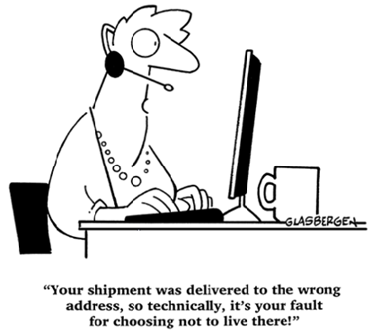
Statistika govori (izkušnje tudi)
73% kupcev meni, da je upoštevanje njihovega časa najpomembnejše, kar zadeva dobre podpore
65% servisnih pozivov zahteva intervencijo na terenu
26% jih nato povzroči ponovni obisk ali vsaj dodatni preventivni pregled
Vir: Microsoft

Slide 6
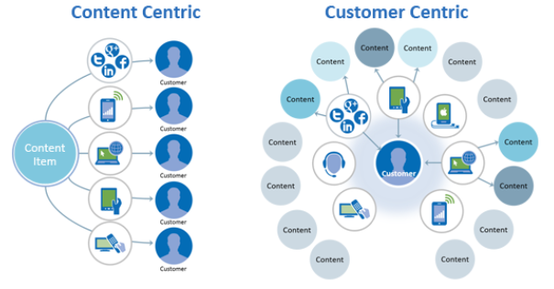
Stranka je danes na prvem mestu!

Slide 7
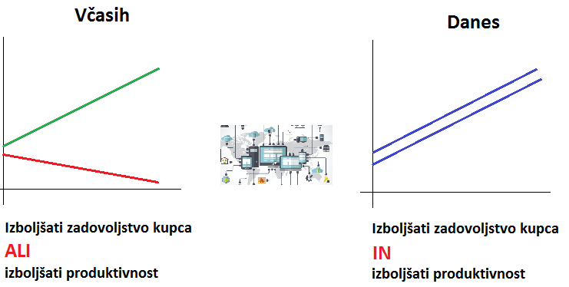
Digitalna preobrazba

Slide 8
Microsoft Dynamics 365
Upravljanje dela na terenu

Slide 9

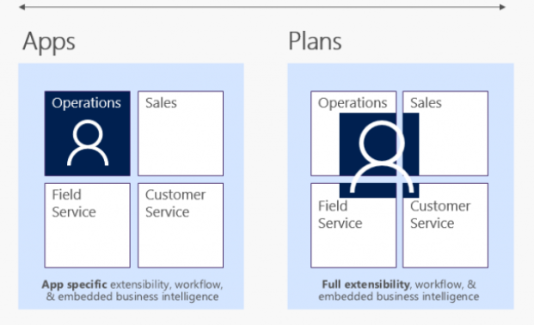
Rešitev v oblaku
za:
  Prodajo in trženje
  Storitve
  Vodenje projektov
  Izvajanje anket
  Portali
  ERP (Business Plan / Enterprise)
  …

Slide 10
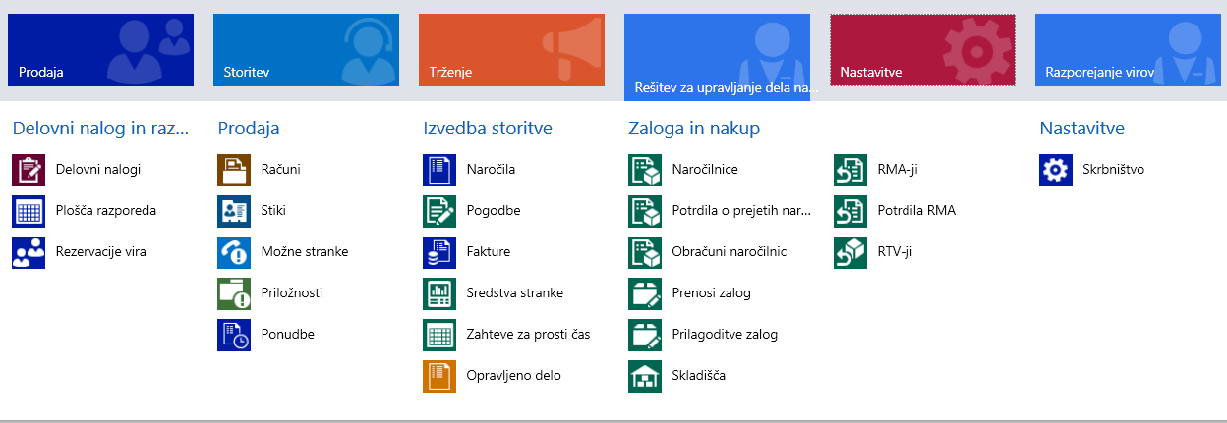

Povezava modulov

Slide 11
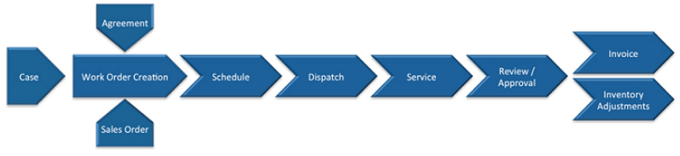
Funkcije in potek dela
Logični redosled
poteka dela

Slide 12
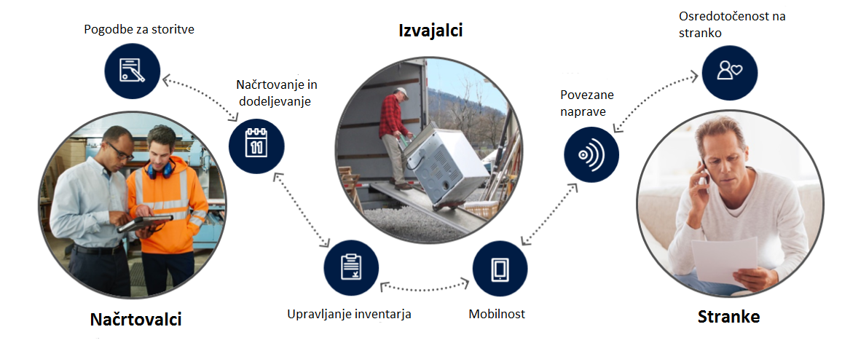
Povezovanje virov

Slide 13
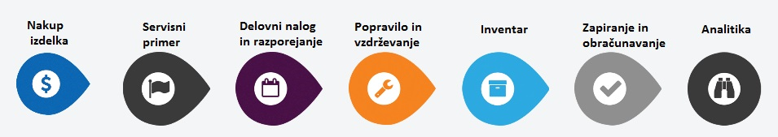
Povezane funkcionalnosti
  360⁰ pogled na stranko
  Sredstva in oprema
  Delovni nalogi
  Dodeljevanje in optimizacija
  Pogodbe za storitve
  Inventar in deli
  Baza znanja
  Mobilnost
  Analitika

Slide 14
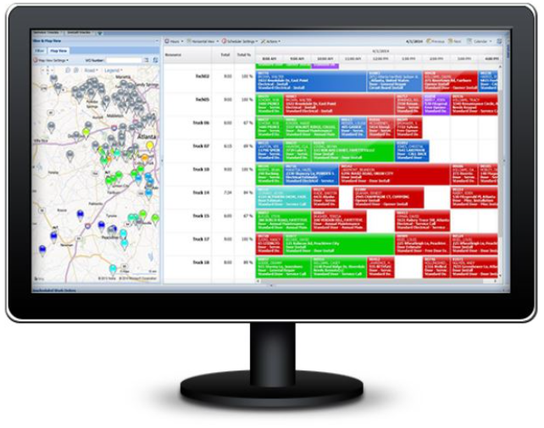
Nadzorna plošča razporeda

Slide 15
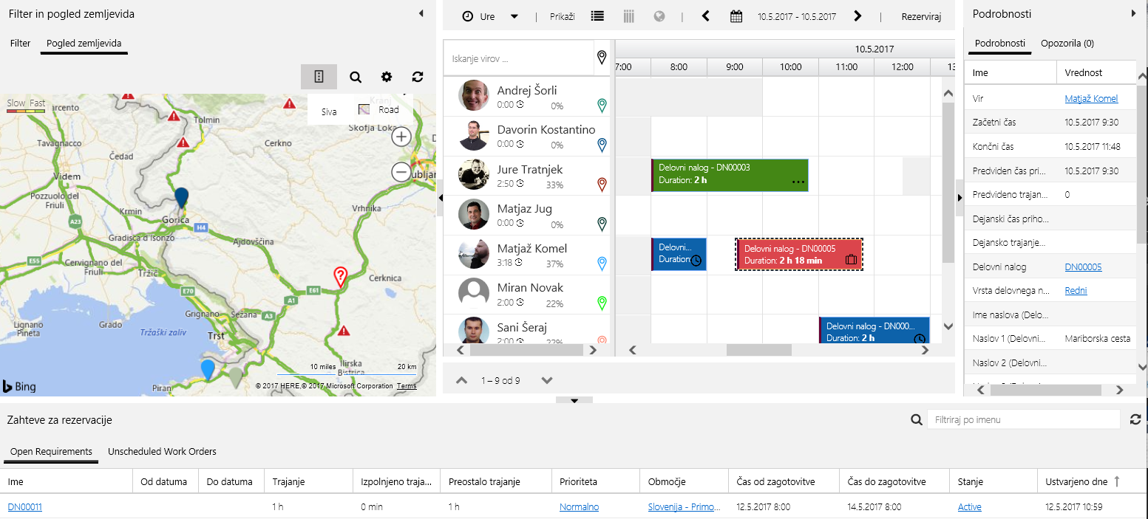
Nadzorna plošča razporeda 1
Namenjena dispečerju za
  pregled izvajanja odprtih nalog
  pregled trenutnega nahajanja virov
    Osebje in oprema / Viri naročnika
  optimizirano razporejanje opravil
    Rezervacije
    Delovni nalogi
    Servisni primeri

Slide 16
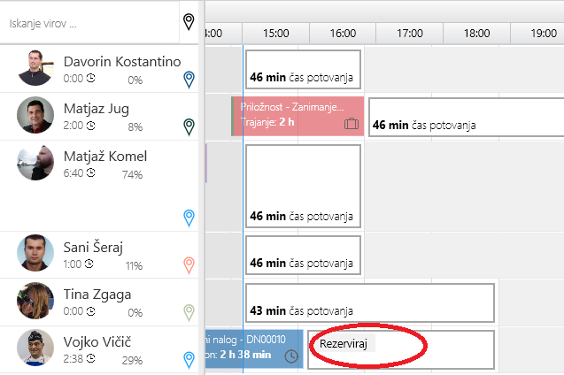
Nadzorna plošča razporeda 2
Omogoča:
  dodeljevanje izvajalca na podlagi
    Datuma in trajanja opravila
    Lokacije naročnika in izvajalca
    Usposobljenosti izvajalca
    Opremljenosti izvajalca
    Pogodbenega razmerja
  Ročno ali avtomatizirano dodeljevanje

Slide 17
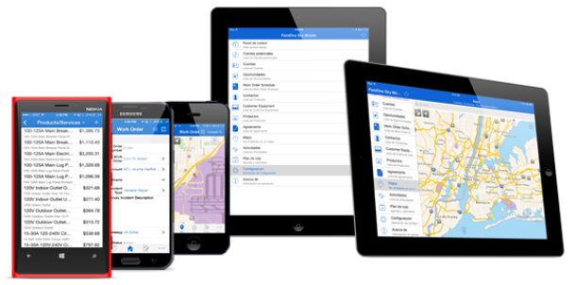
Mobilnost

Slide 18



Mobilnost
Podprtost uporabe
  mobilnih in
  namenskih naprav
in operacijskih sistemov
  iOS
  Android
  Windows 10
v namenskih aplikacijah

Slide 19
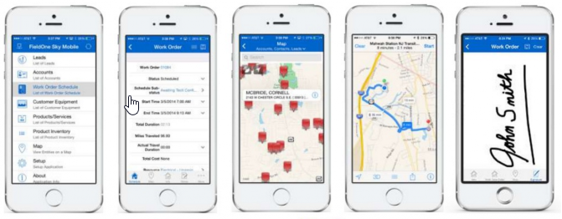
Mobilnost
Izvajalec ima nadzor nad
  dodeljenimi opravili
  lokacijo in potrebni poti
  sredstvi naročnika
  vsemi opravili na sredstvih
  zalogo opreme in rez. delov
  vso izvedeno komunikacijo
  zajemom podatkov (slike, klici)
  Sistem pa avtomatsko beleži čas in opravljeno pot

Slide 20

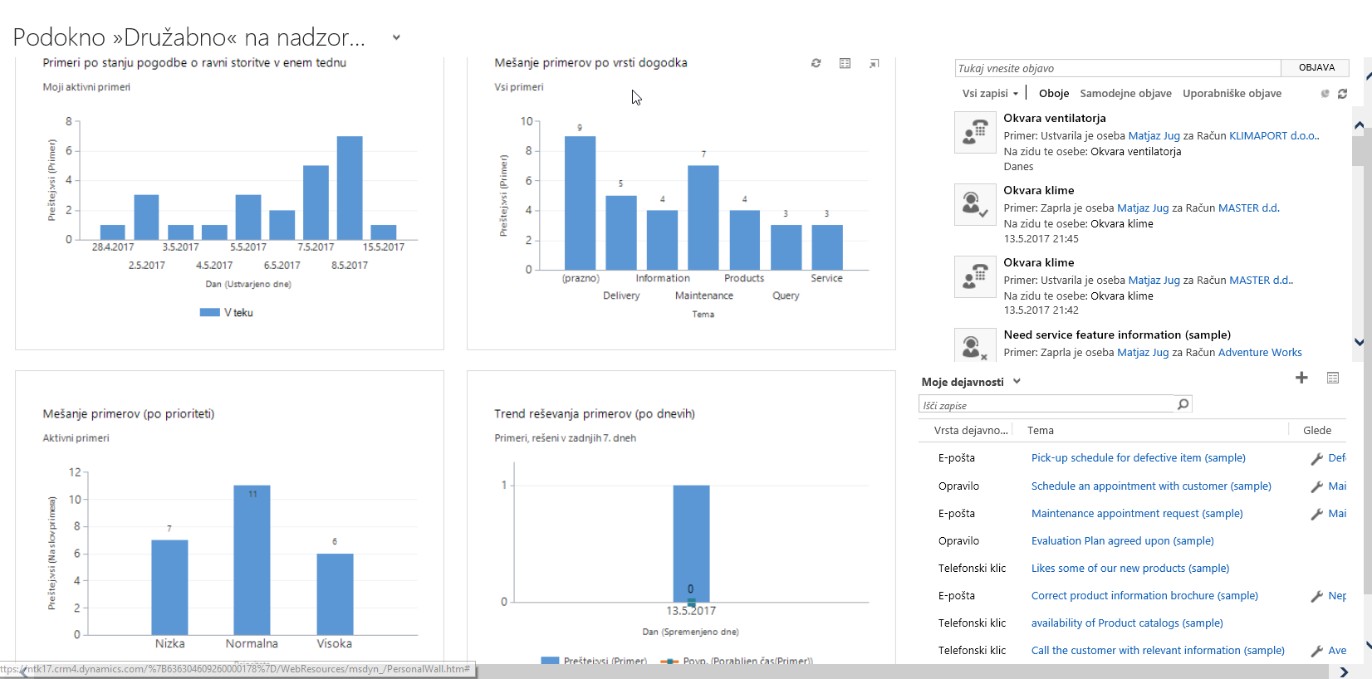
Nadzorne plošče, poročila
Namenjene:
  vizalnemu pregledu stanj
  raziskovanju podrobnosti
  poročanju lastnikom
V povezavi z BI pa tudi:
  napovedovanju
  raziskovanju vzorcev

Slide 21

Integracije

Slide 22


Integracije 1
ERP
  CRM connector for NAV
  Integracija preko spletnih storitev
  Vmesnik na nivoju SQL
Telefonija
  Klasična PBX centrala (IP)
  Skype for Business / Skype
  3CX…

Slide 23



Integracije 2
Exchange
  Strežniška integracija (avtomatizacija)
Outlook klient for CRM
  Vdelan v uporabniški vmesnik
  Ročna sinhronizacija
    Email sporočila
    Opravila
    Sestanki
    Odpiranje / vpogled v vse ostale CRM zapise

Slide 24

Internet stvari

Slide 25
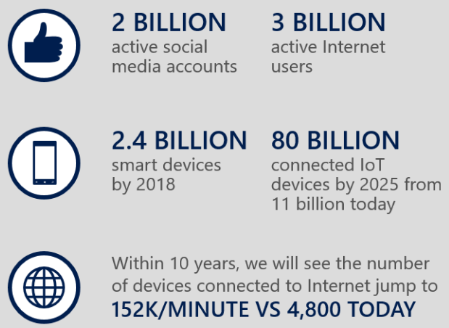
Internet stvari (IoT) 1
Neskončne možnosti
  uporabe naprednih senzorjev
  zbiranja različnih podatkov
  prezentiranja informacij
  avtomatizacije
Je dejstvo. Ni teorija.
Termin: „Connected Field Service“

Slide 26
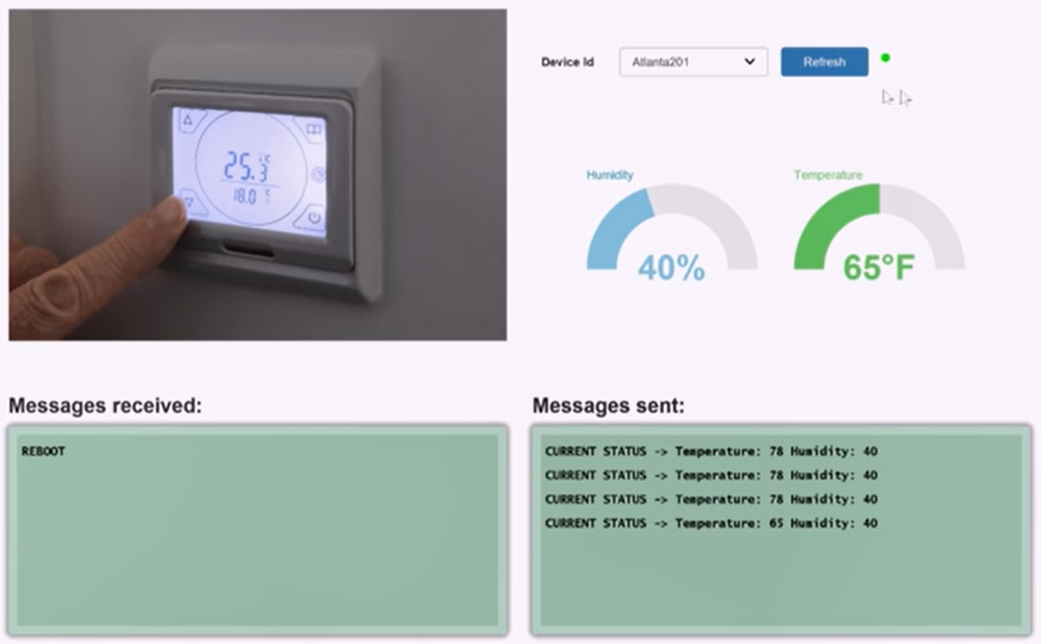
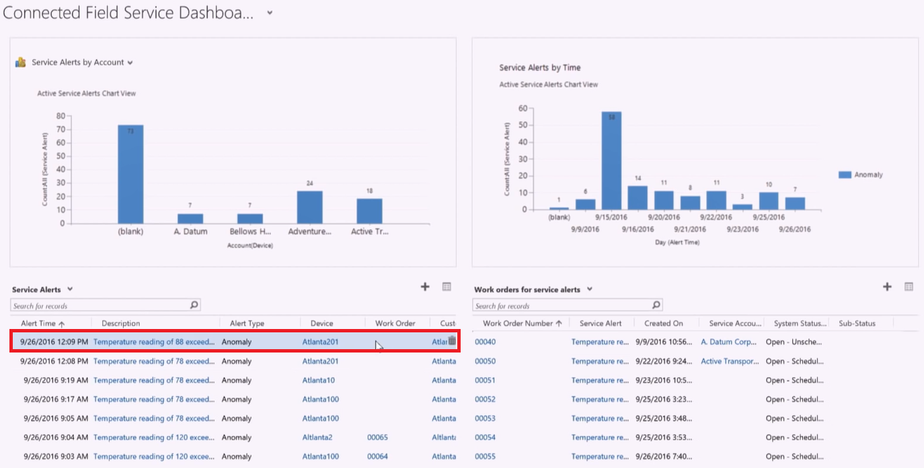
Internet stvari (IoT) - 2

Slide 27
Demo
Matjaž Jug

